Slide 1
Story Board para o Video explicando o projeto AddressForAll
Pensar que este vídeo tem vocação internacional. Vamos tentar evitar escritas nele e priorizar ícones e imagens. Se precisarmos de textos, vamos privilegiar textos em inglês”
City Hall
Fire Brigade
Ambulance
DB (Data Base)
10, Smith Avenue, NY, 11201, USA

Slide 2
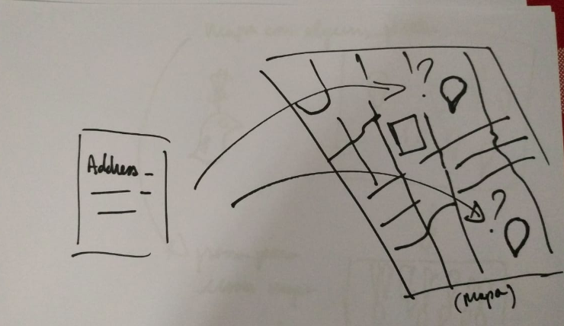

Saber onde estão endereços é um grande desafio para bombeiros, ambulâncias, empresas de logística, etc...

Slide 3

Não saber onde está um endereço pode custar: Tempo Vidas Combustível Retrabalho no caso de erros nas entregas

Slide 4
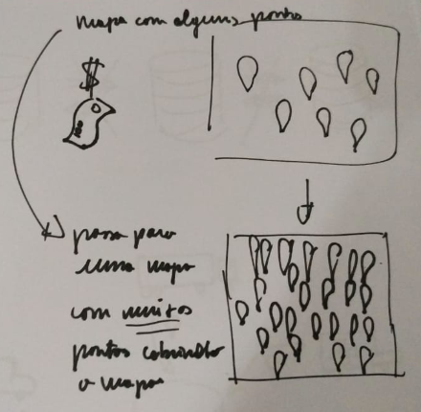
Algumas empresas privadas fornecem o serviço de localização de endereços. Entretanto, são caras e não conseguem ter todos os endereços localizados no mapa, porque é um trabalho gigantesco.

Slide 5
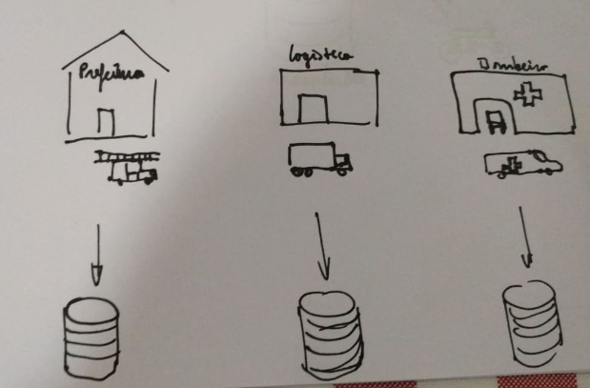
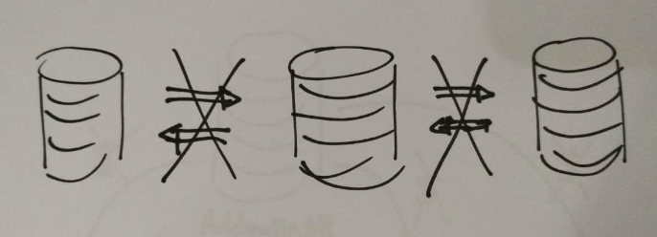
Prefeituras, concessionárias, empresas de logística, e outros atores, melhoram seus bancos de dados de endereços, mas cada um mantem a sua base de dados isolada da base dos outros. As melhorias que cada um faz não são aproveitadas pelos outros e vice-versa.

Slide 6
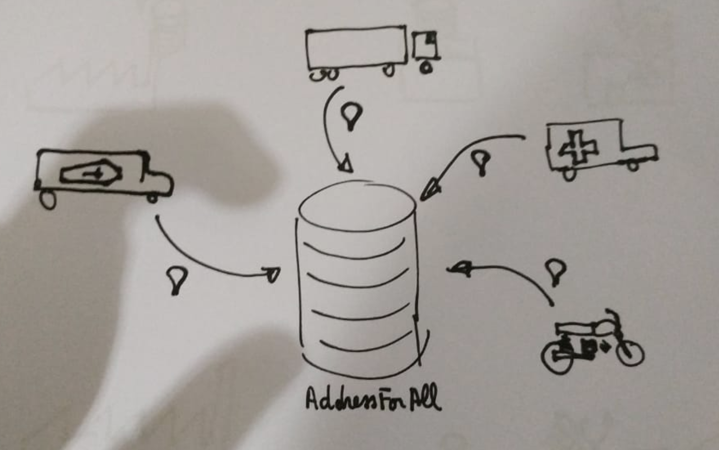
É por isto que o Instituto AddressForAll foi criado. O projeto convida todos a participar do esforço e a compartilhar seus endereços num banco de dados único, de domínio público, colaborativo, que todos podem consultar e baixar gratuitamente.

Slide 7

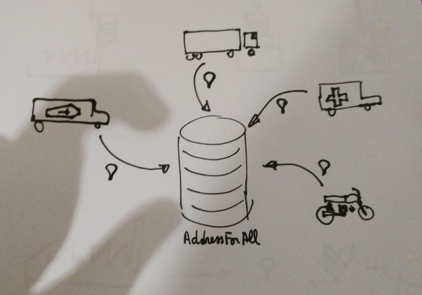

As prefeituras, as empresas de logística, as concessionárias, podem disponibilizar seus endereços através de um site simples de uso.

Slide 8
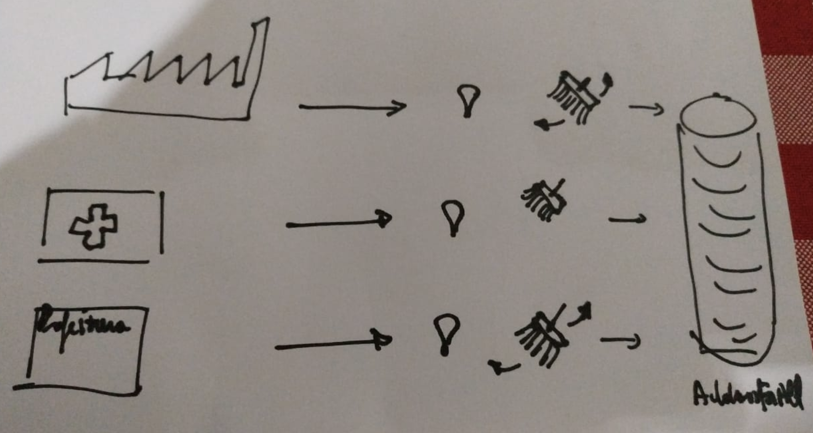


O AddressForAll fará um trabalho de “limpeza” dos dados, organizando os da melhor maneira, adotando um padrão igual para todos e verificando que os dados são de domínio publico.
.
.

Slide 9
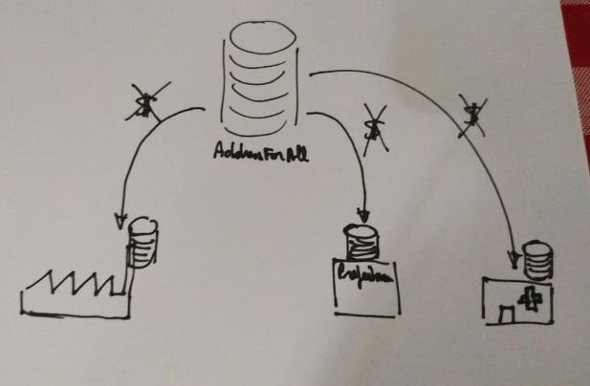
Cada ator se aproveitará então do resultado, beneficiando-se da melhoria nos endereços proporcionado pelo trabalho conjunto de todos. O projeto fornece um webservice que retorna a localização de cada endereço que lhe for submetido e a base de dados é livre para download para todos que queiram.

Slide 10
Junte-se ao esforço você também e venha colaborar com o projeto AddressForAll !

